Slide 1
Новогодние чудо

Slide 2
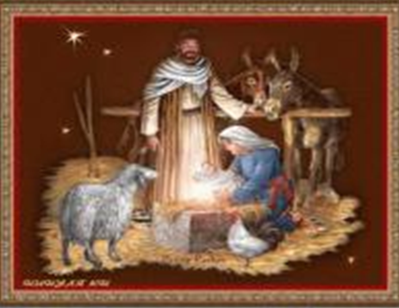
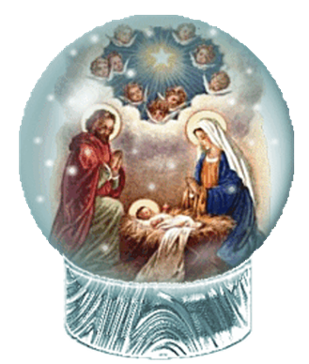
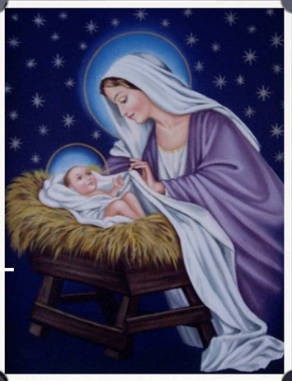
Рождество
- это самый главный религиозный (христианский) праздник.
Он посвящён рождению Иисуса Христа от своей матери Девы Марии.
Иисус Христос родился более 2000 лет назад в небольшом городе Вифлееме.
Деву Марию называют Богородицей.

Slide 3
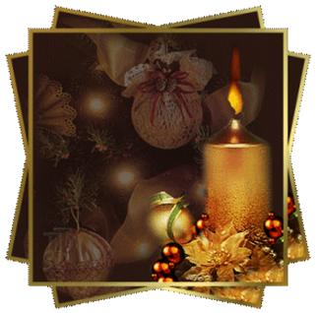
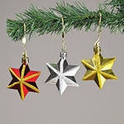
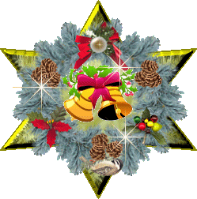
Рождество
Первые люди были бессмертны, но люди забыли Бога. Мир погрузился во зло.
Зажглась Вифлеемская звезда на небосклоне. Господь послал для нашего спасения Сына своего. Люди снова стали сынами божьими. Иисус Христос своей смертью искупил наши грехи. Этот праздник называют матерью всех праздников мира. Он учит нас верить, воспитывает наше сердце, чтобы научились прощать, сочувствовать, понимать друг друга, терпимо относиться к недостаткам других – одним слово, чтобы мы научились любить окружающих людей.

Slide 4
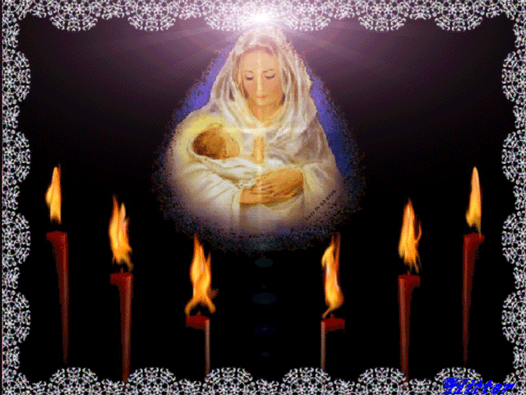
Рождество
Иисус родился простым человеком и рос в обычной семье.
Христос родился для того, чтобы искупить грехи всех людей. Он принес в мир добро и свет. Иисус исцелял от страданий и болезней: слепые начинали видеть, глухие – слышать, а хромые – ходить.
Иисус хотел, чтобы люди становились лучше, чтобы мы стали подобными богу.

Slide 5
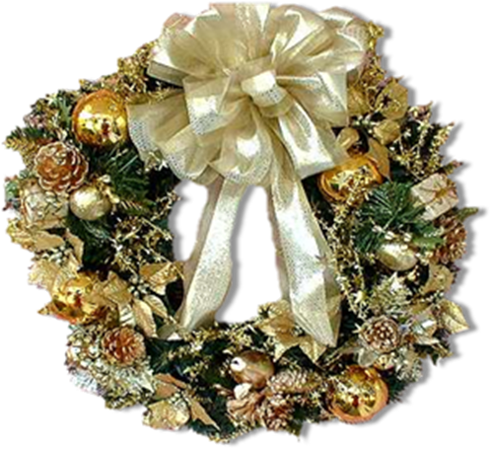
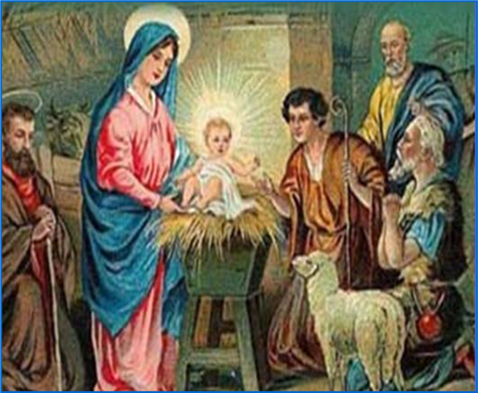
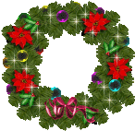
Календарь Рождества
Рождественский пост – с ноября по 6 января;
Сочельник – с 6 по 7 января /ночь накануне Рождества;
Рождество Христово – 7 января;
Святки – с 7 по 19 января

Slide 6
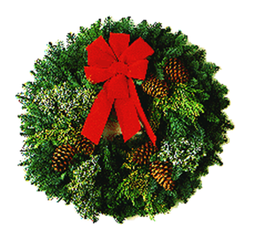
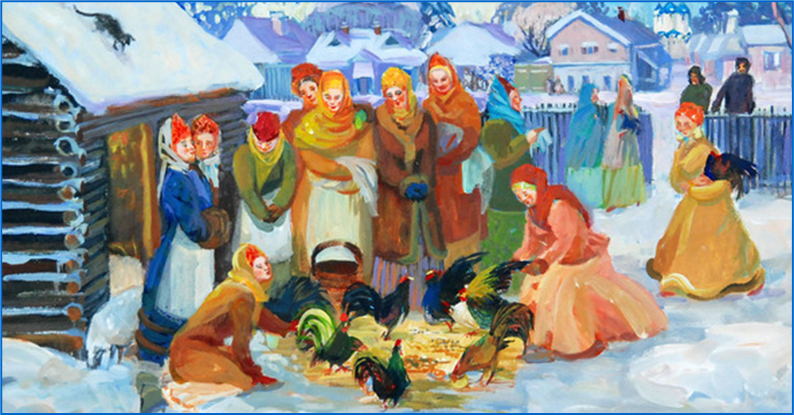
Сочельник
День перед Рождеством назывался Сочельник (6 января). К 6 января, то есть к Рождественскому Сочельнику, в избах делали большую уборку, натирали полы можжевельником, а столы застилали чистыми скатертями. До 6 января соблюдали пост, вкушали только кутью с медом и сочиво. Лишь вечером, с появлением первой звездочки заканчивался пост. Люди замешивали пироги, ставили блины, месили тесто для пышек. Готовили праздничный стол. Чтобы младенец Христос заглянул в дом, на окошко ставили всевозможные игрушки.

Slide 7
«Красный угол»
Раньше печь в доме играла главную роль. Появилась даже поговорка : “плясать от печки”, то есть начать с главного. Печь использовали для отопления помещения, приготовления пищи.
По диагонали от печи в избе находится красный угол. Это было святое место – в нем помещали иконы. Поэтому называлось место “святым”. В красном углу совершались ежедневные моления, с которых начиналось любое важное дело.
Красный угол старались держать в чистоте и нарядно украсить. Название “красный” означает красивый, хороший и светлый.
В красном углу находился и стол. Все значимые события семейной жизни отмечались в красном углу, вдоль стола стояли лавки и скамьи. Все это празднично убиралось к Рождеству елочными ветками.

Slide 8
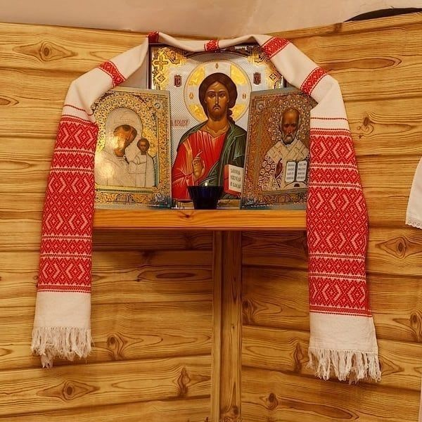
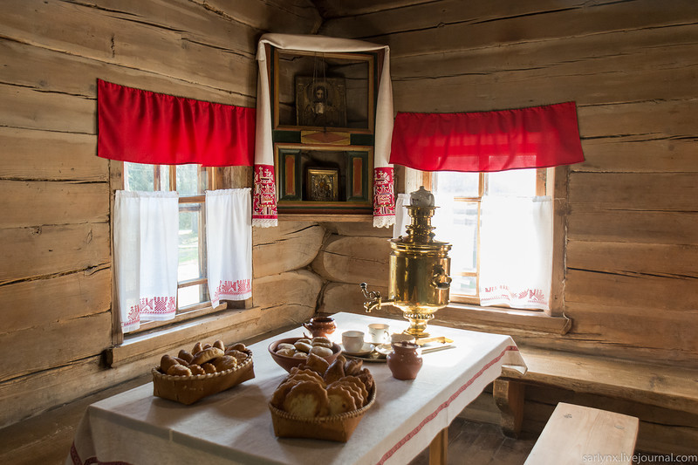
«Красный угол»

Slide 9
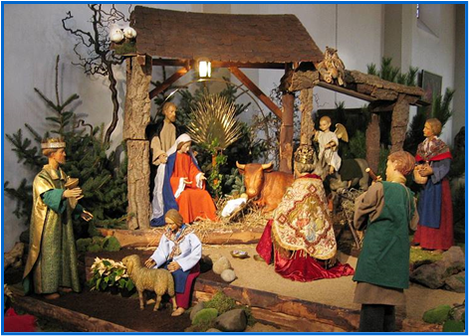
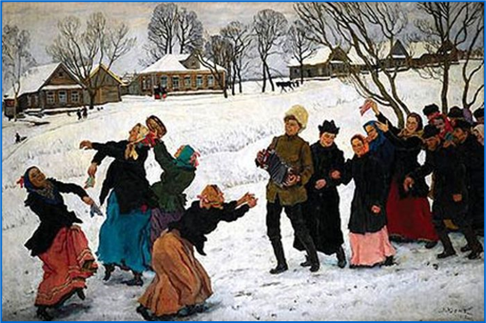
Святки
12 дней от Рождества до Крещения называются Святками – святыми днями.
Первая неделя, от Рождества до Нового года по старому стилю, проходила в сплошном веселье, шло гулянье, ходили колядовать. Наши предки верили, что в студеном декабре солнце умирает, а потом снова возвращается.
Празднеством возрождающегося солнца и была Коляда. Дети и молодежь собирались, ходили по домам с песнями – колядками, а хозяева угощали гостей. По обычаю колядующих надо встретить угощением и щедро одарить. Есть такая примета: чем лучше угощение, тем удачнее год.

Slide 10
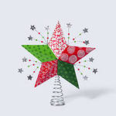
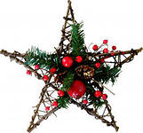
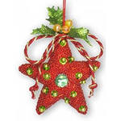
Рождественская звезда
Особой радостью было изготовить Вифлеемскую звезду, которая должна была увенчать лесную красавицу. Легенда гласит: “Когда родился Божественный младенец, все возрадовались вокруг, все ликовало. У входа в пещеру, где родился Христос, стояли 3 дерева: пальма, маслина и елка. Они тоже хотели поднести свои дары Христу.
Пальма положила к ногам младенца роскошный лист, маслина наполнила душистым ароматом пещеру. Одной елке нечего дать. От смущения склонила она свои ветки низко к земле. Но вдруг тысяча разноцветных звездочек опустилась на ветки елки. Она стала такой нарядной и красивой, что когда младенец проснулся, его глаза остановились на прекрасной сияющей елке. Он улыбнулся и протянул к ней свои ручки.
Ангел спустился с небес и сказал елке: “Пусть будет тебе это наградой за твое смирение. Ты будешь всегда в вечнозеленом одеянии и каждый год будешь прославлять Рождество блестящими звездами, которые будут украшать твои ветви”.

Slide 11
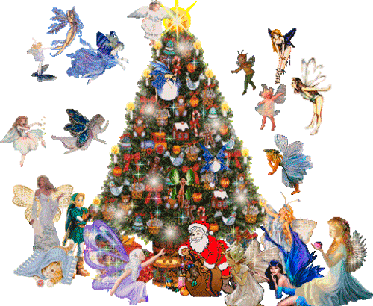
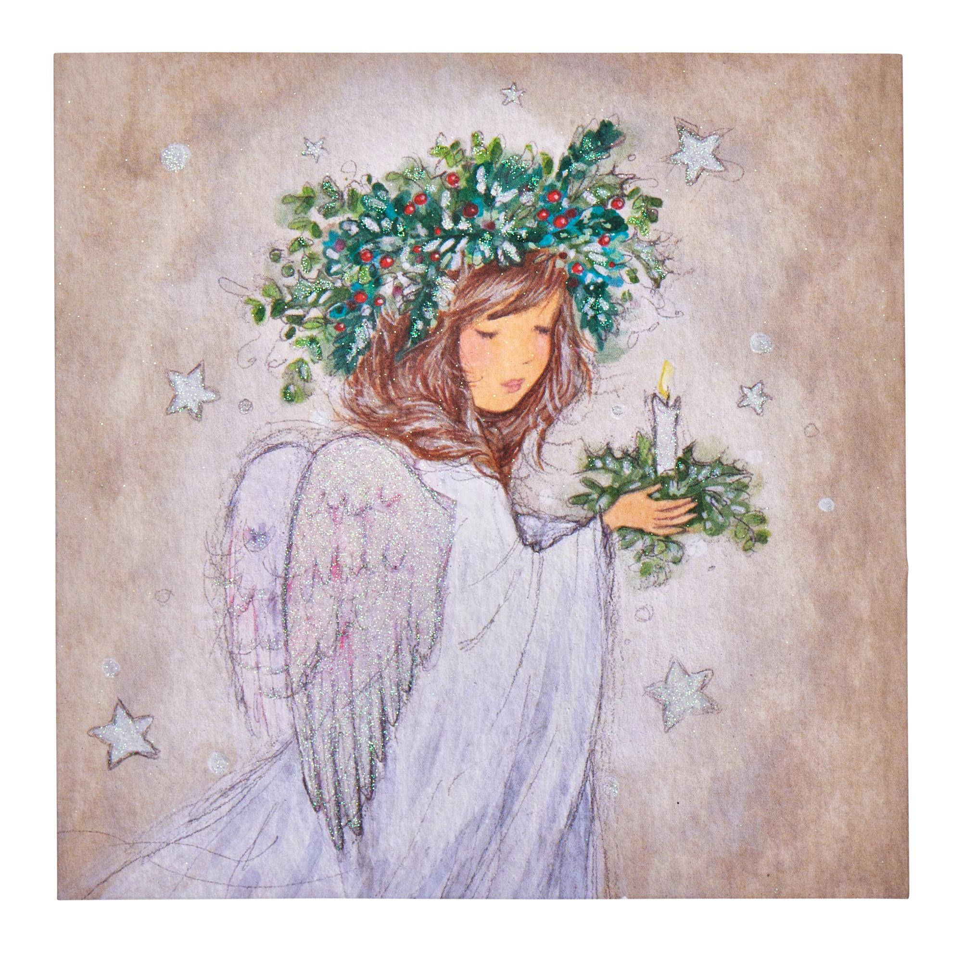
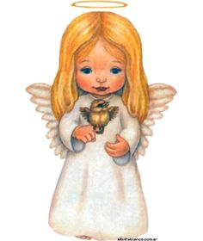
Ангелы
Ангелы в христианстве являются святыми духами, которых сотворил Господь для защиты и помощи людям. Поэтому считалось, что при рождении каждому человеку дается свой особый ангел-хранитель.

Slide 12
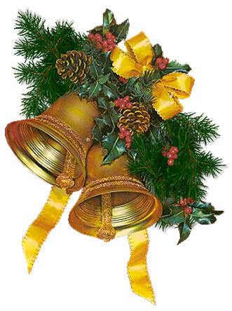
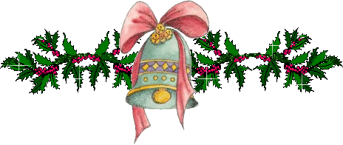
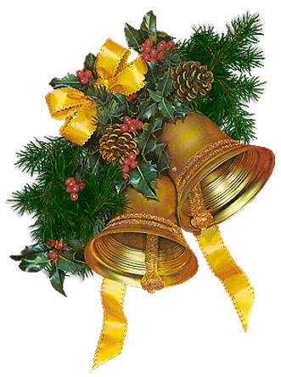
Рождественские колокольчики
Звон, который они издают, распугивает злых духов и очищает пространство. В церквях на рождество всегда звучит колокольный звон, для того, чтобы все люди могли порадоваться пришествию в мир Христа. В рождественских украшениях колокольчики небольшие, стилизованные; изысканностью своей формы колокольчики подчеркивают торжество и красоту новогоднего праздника.

Slide 13
С праздником вас!
Счастья вам, радости!

Slide 14
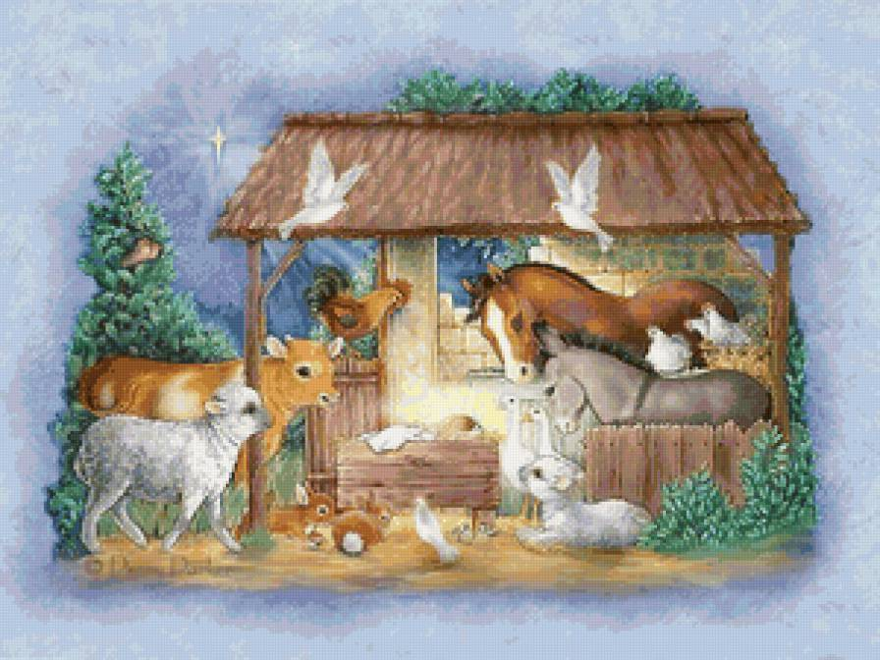

Slide 15
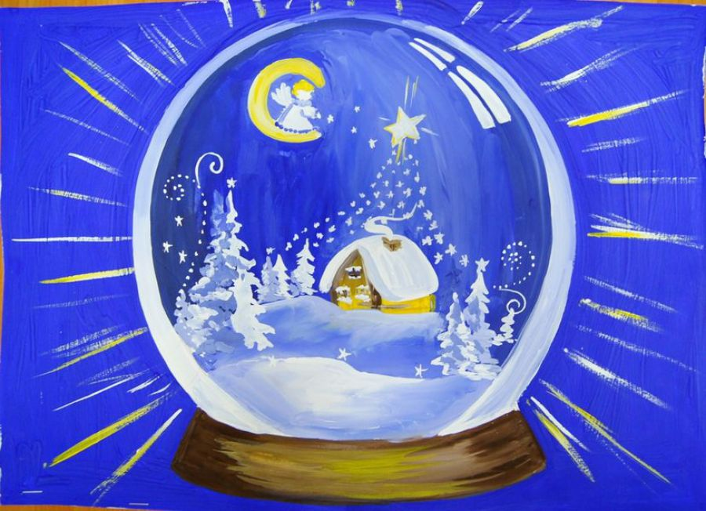

Slide 16
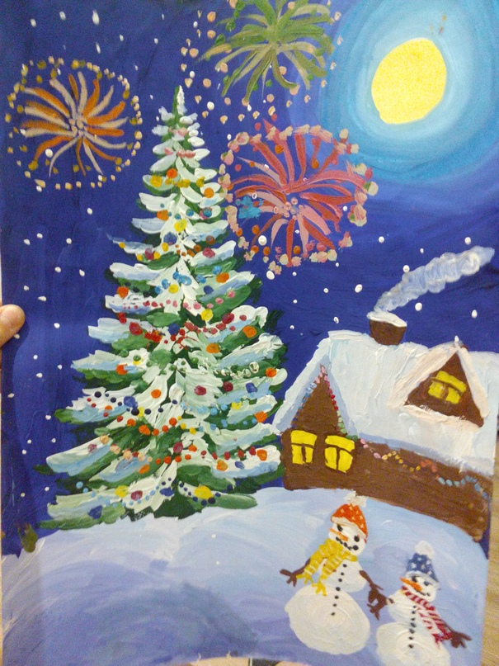
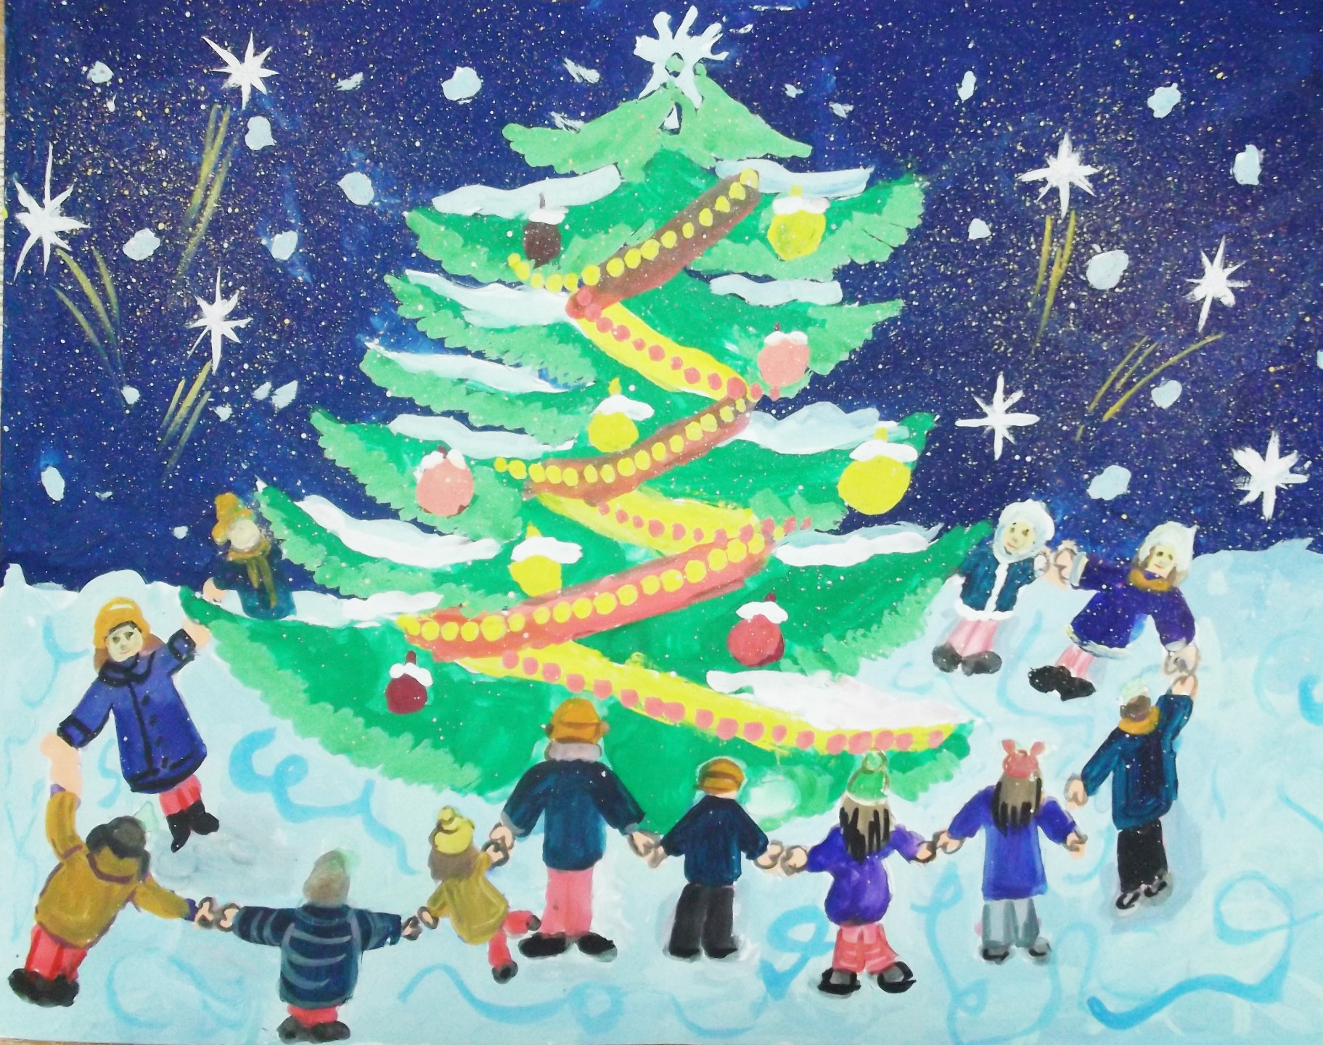

Slide 17
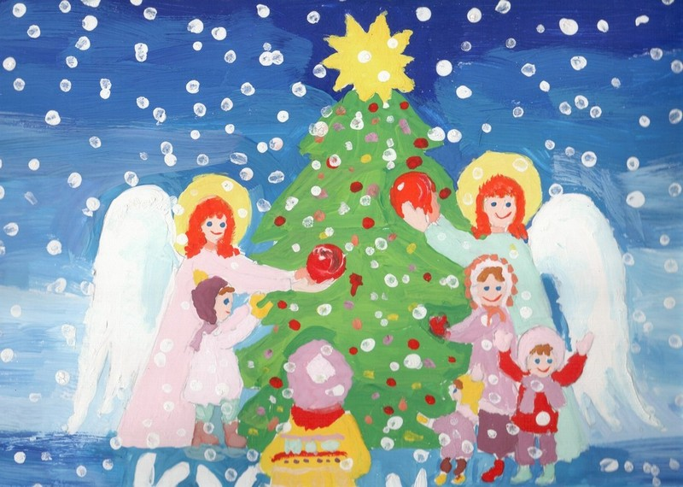
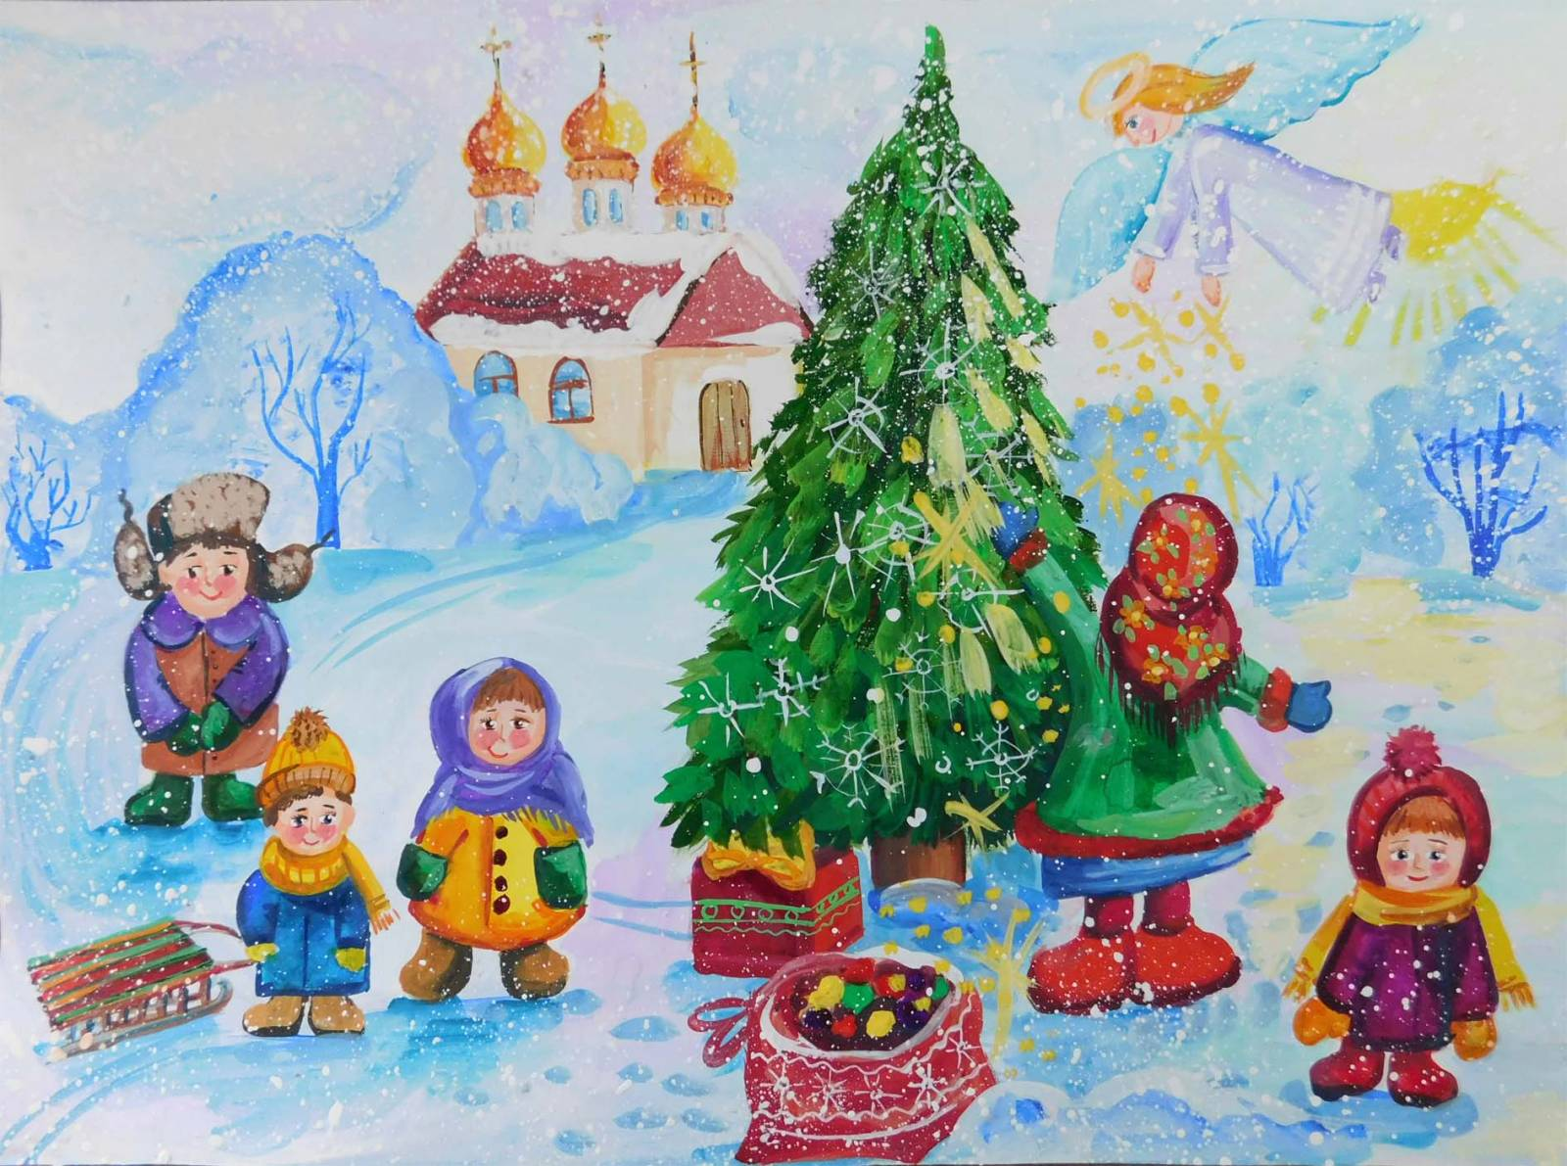

Slide 18
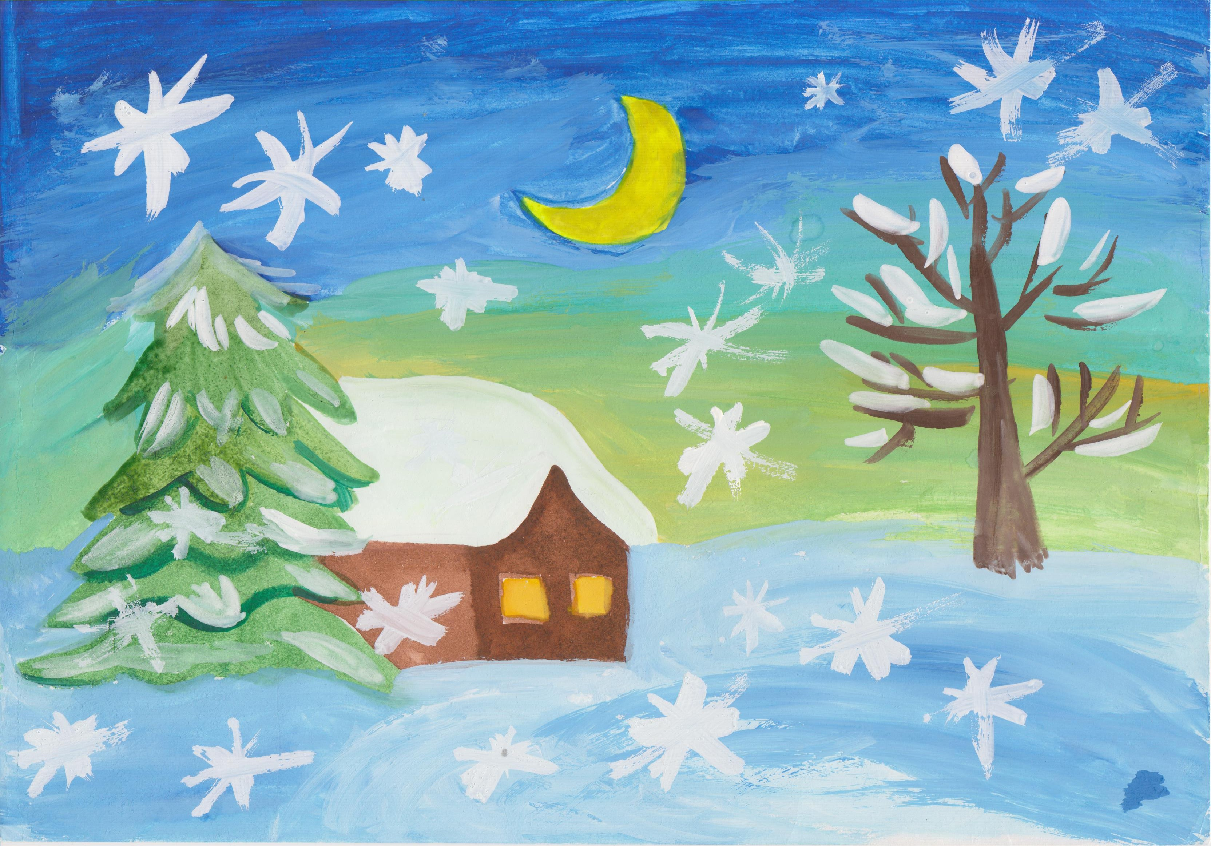
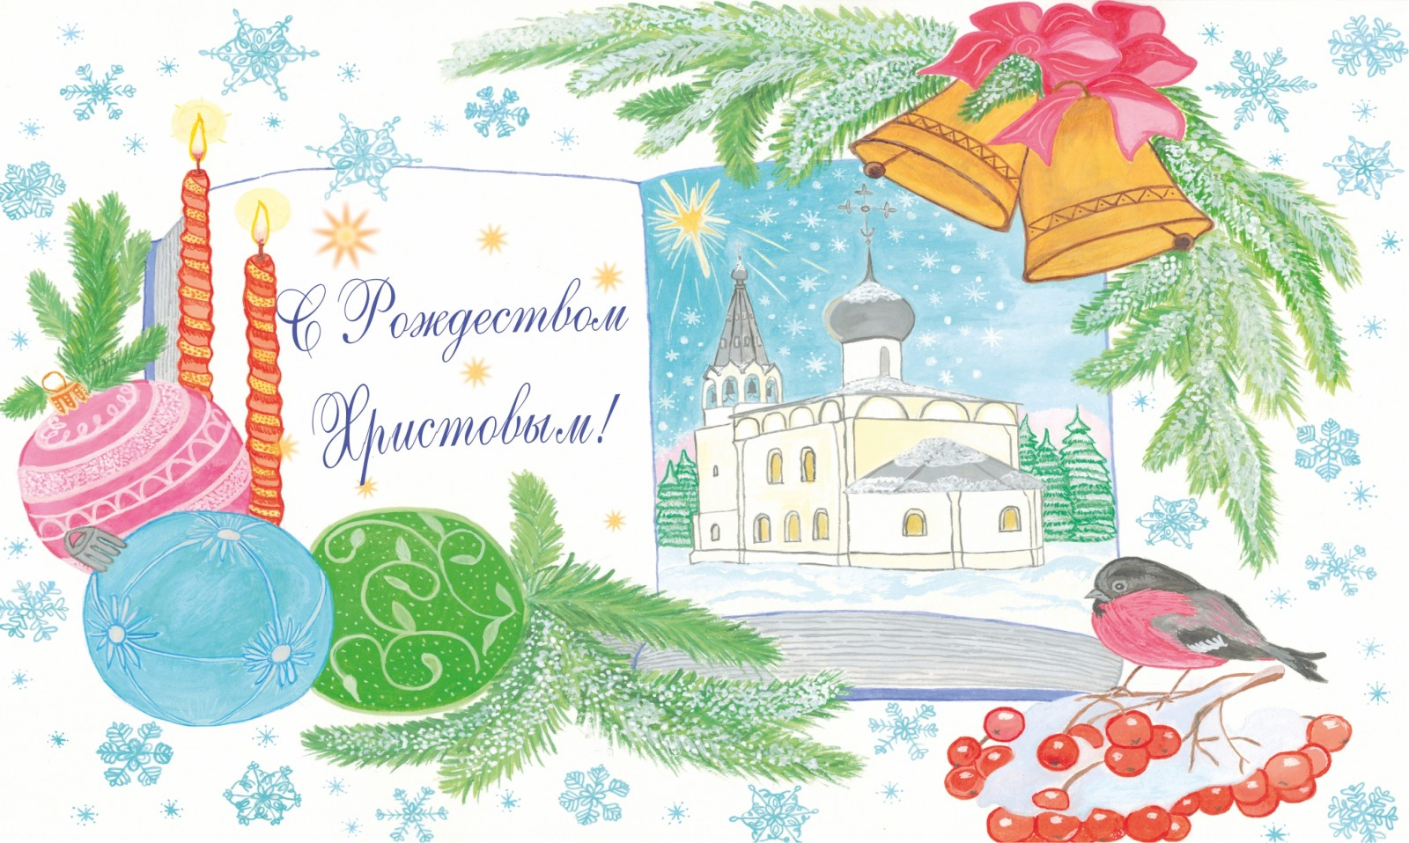

Slide 19
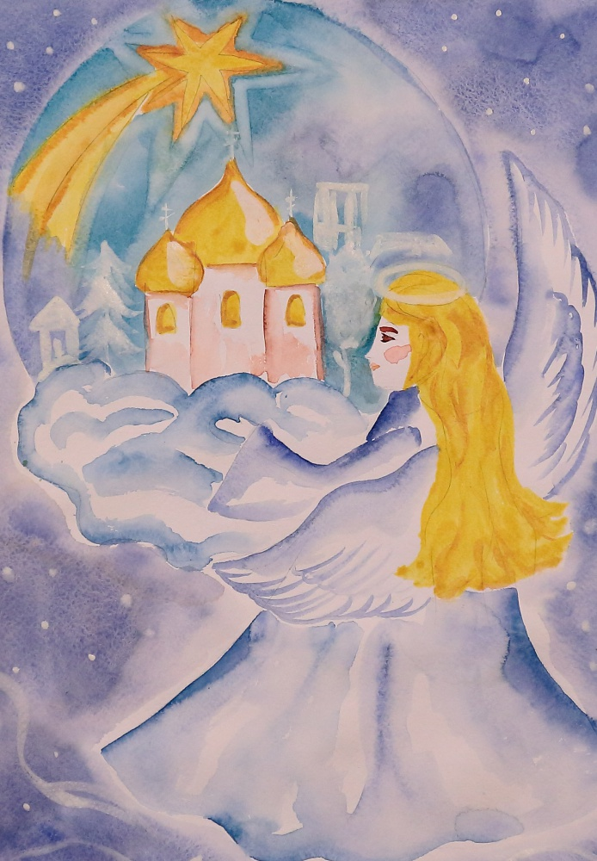
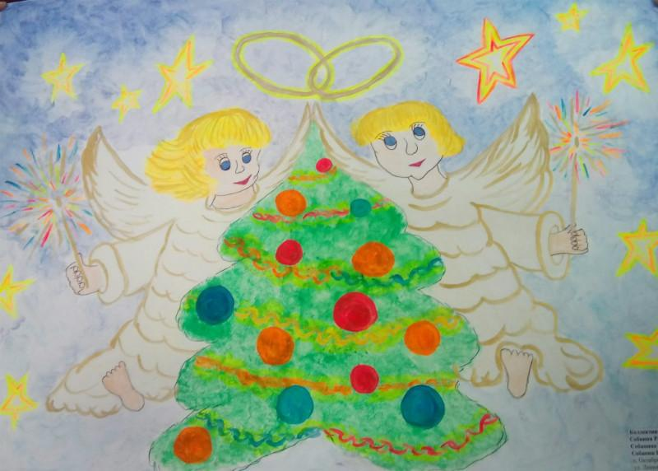

Slide 20
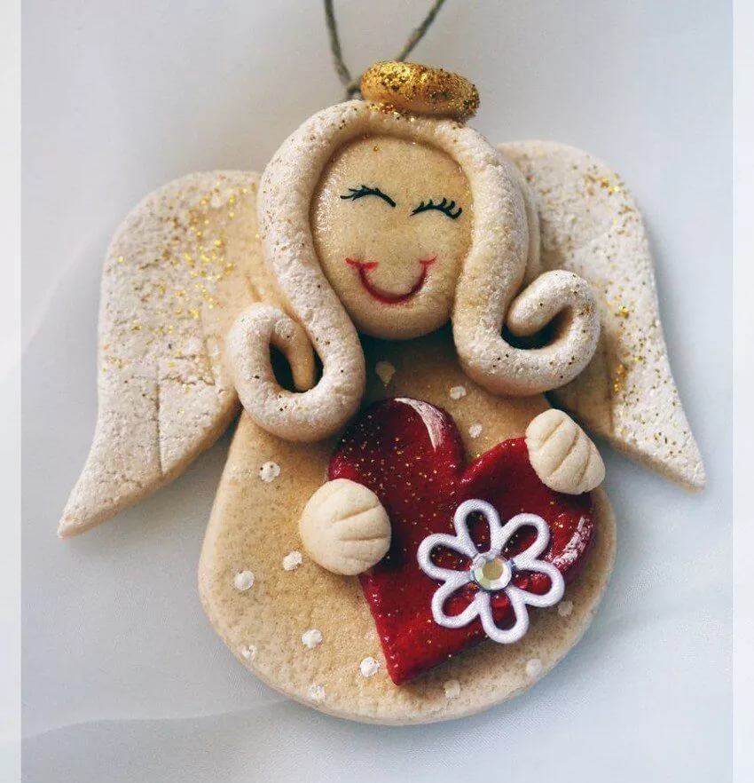
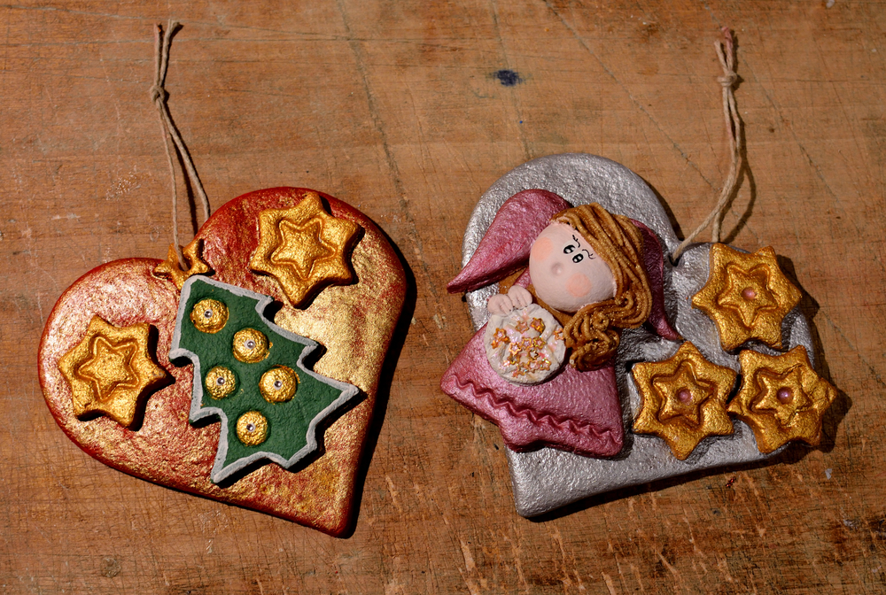

Slide 21
ОБЯВЛЕНИЕ
СДК х. Истомино приглашает участников
клубного формирования
«Город мастеров»
6 января 12:30
Развлекательная программа
«Новогодние чудо»

